Slide 1
FlipRobot 2.0
雲工具 UI

Slide 2
Agenda
To-Do Review
雲工具 UI
部落格
網址
卡號規範
平台轉移
舊會員權限
舊平台暫留
Ryan
e-learning
卡號

Slide 3
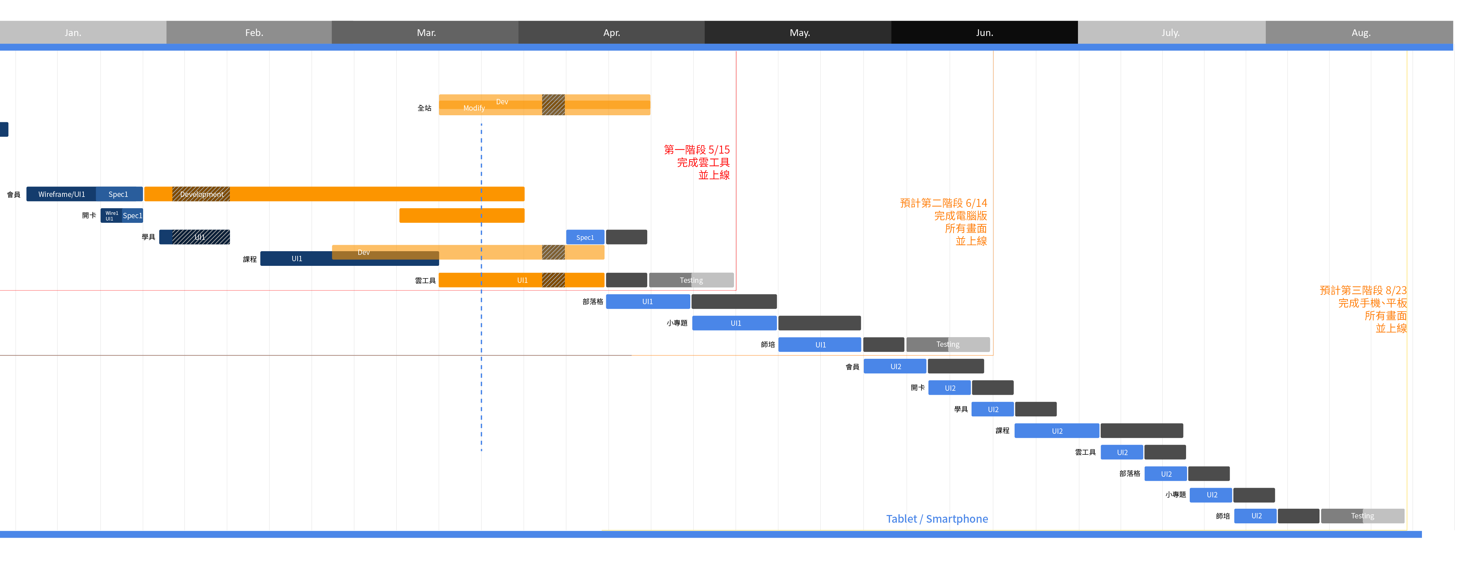
時程表

Slide 4
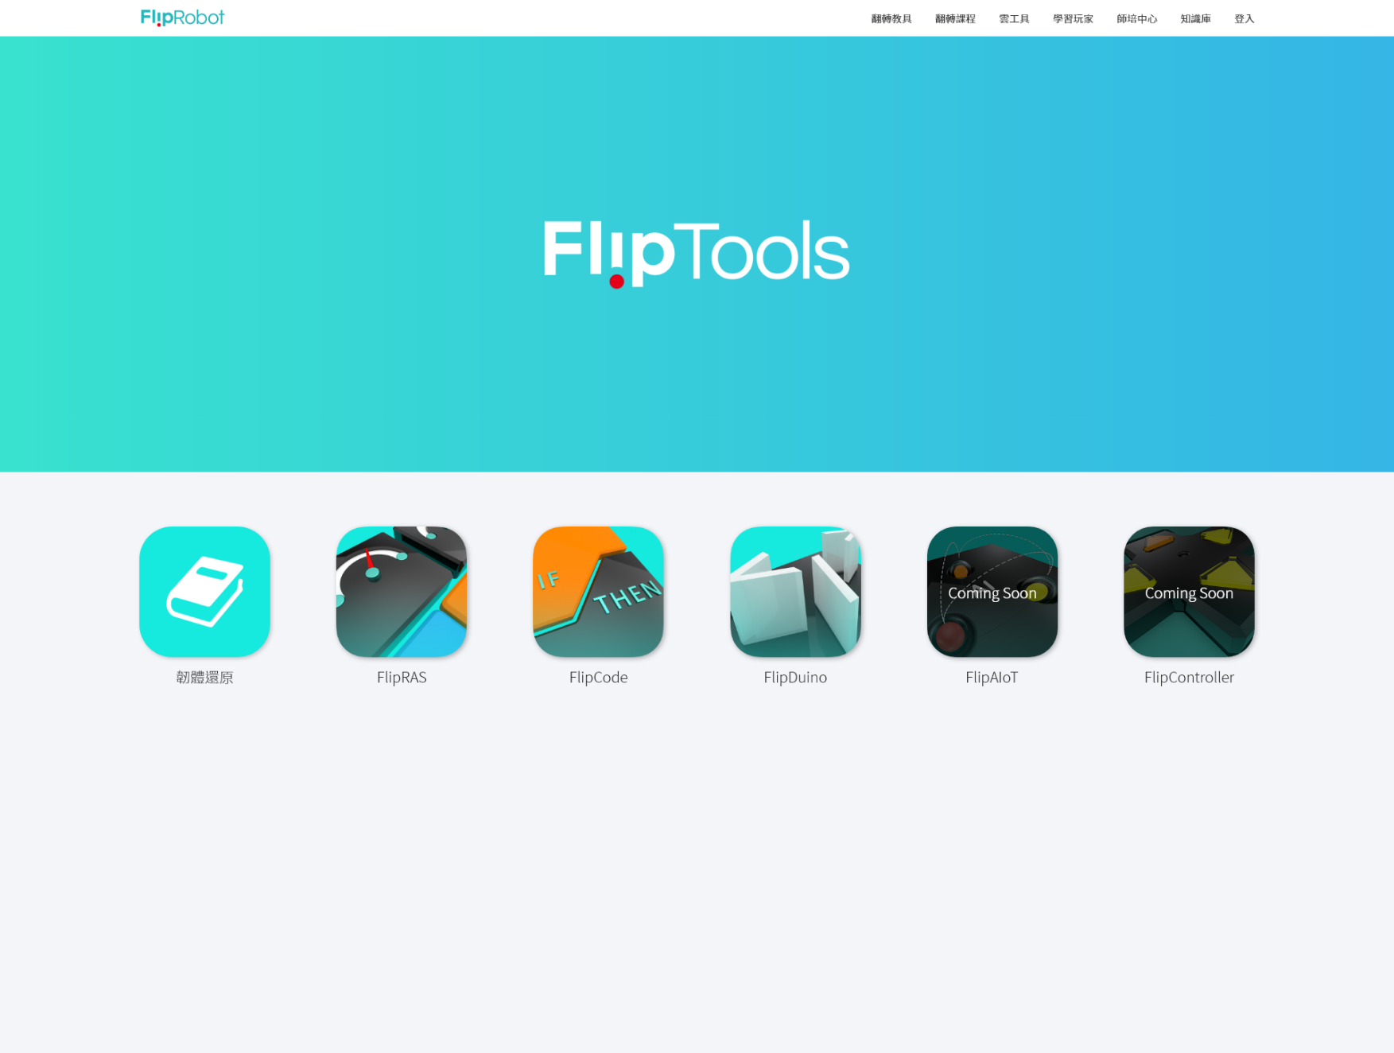
雲工具UI

Slide 5
部落格
主網與部落格(microsite)分開(不同domain)對SEO有幫助
Long term strategy，短期看不出效果
內容規劃
內容價值
經營

Slide 6
THANK YOU

